Slide 1
ΕΚΦΥΛΙΣΕΙΣ – ΝΕΚΡΩΣΕΙΣ ΑΜΥΛΟΕΙΔΩΣΗ
ΕΡΓΑΣΤΗΡΙΟ
Δέσποινα Μυωτέρη
Παθολογοανατομικό Εργαστήριο
Αρεταίειο Νοσοκομείο

Slide 2
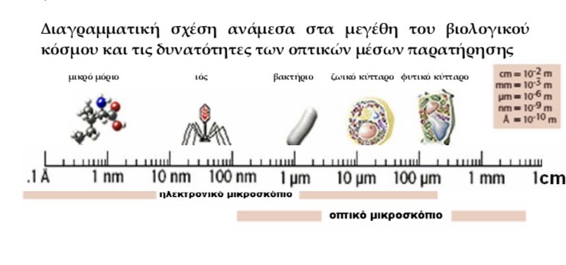
Οπτικό μικροσκόπιο
Το μικροσκόπιο είναι μία διάταξη φακών με την οποία επιτυγχάνεται η μεγέθυνση διαφόρων αντικειμένων
Το οπτικό μικροσκόπιο είναι χρήσιμο όταν εξετάζουμε αντικείμενα με διαστάσεις από 1000μm έως 0,1 μm

Slide 3
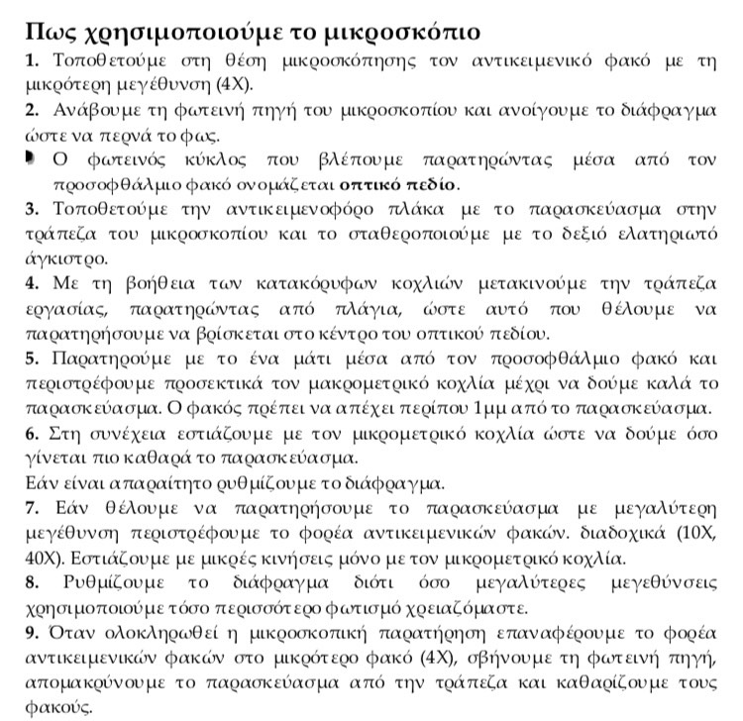

Slide 5
Κυτταρική βλάβη
Αναστρέψιμη βλάβη
Είδη κυτταρικών βλαβών ή εκφυλίσεων
Θολερή εξοίδηση
Κενοτοπιώδης εκφύλιση
Λίπωση (λιπώδης αλλαγή)
Υαλοειδής εκφύλιση
Κερατινοειδής εκφύλιση
Βλεννώδης εκφύλιση

Slide 6
Λιπώδης αλλαγή
Σε υποξική βλάβη
Σε μορφές τοξικής ή μεταβολικής βλάβης
Λιπιδιακά κενοτόπια σε κυτταρόπλασμα
Κυρίως σε κύτταρα που συμμετέχουν σε μεταβολισμό λιπιδίων (ηπατοκύτταρα, μυοκαρδιακά)

Slide 7
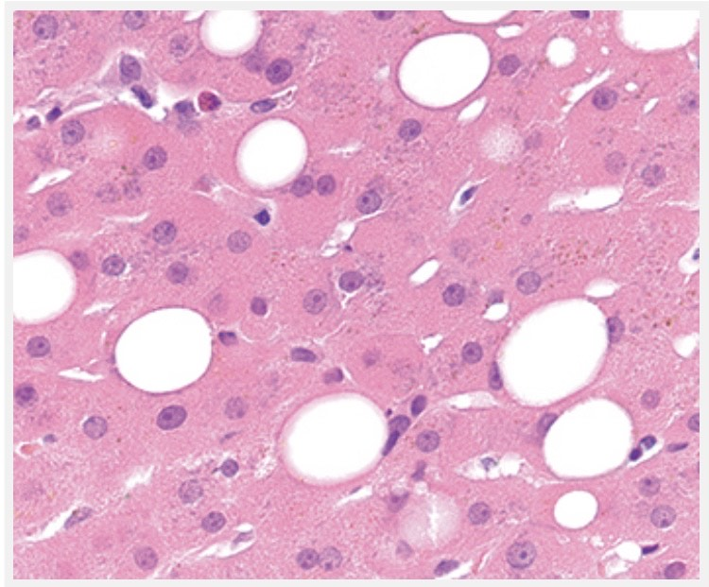
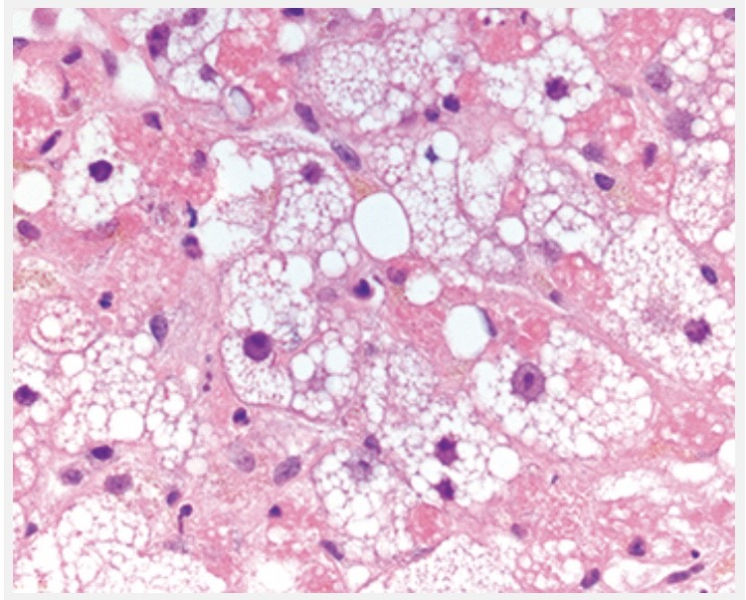
Μεγαλοφυσαλιδώδης στεάτωση: Συνήθως ένα σταγονίδιο λίπους πληροί το κυτταρόπλασμα του ηπατοκυττάρου και παρεκτοπίζει τον πυρήνα στην άκρη του κυττάρου
Μικροφυσαλιδώδης στεάτωση: Πολυάριθμα μικρά σταγονίδια λίπους περιβάλλουν τον πυρήνα του ηπατοκυττάρου και προσδίδουν μία αφρώδη ή ελαφρώς φυσαλιδώδη εμφάνιση στο ηπατοκύτταρο

Slide 8
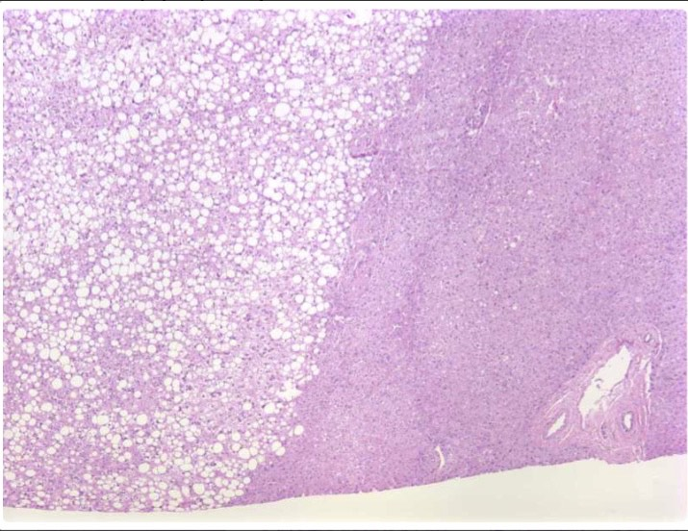

Slide 9
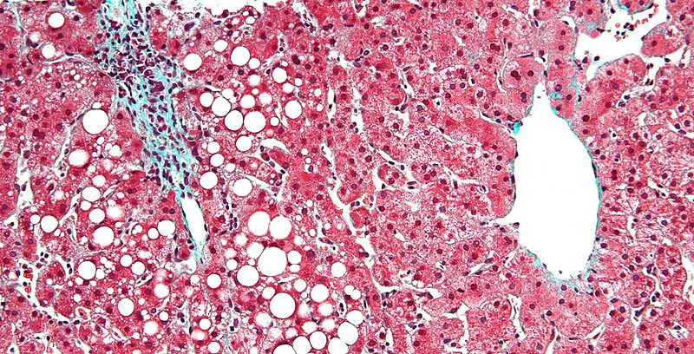
Εντοπίστε το πυλαίο διάστημα. Παρατηρήστε ότι τα περιβάλλοντα αυτό ηπατοκύτταρα περιέχουν ευμεγέθη, διαυγή κενοτόπια που πληρούνται από συσσωρευμένο λίπος. Το φαινόμενο αυτό είναι γνωστό ως στεάτωση

Slide 10
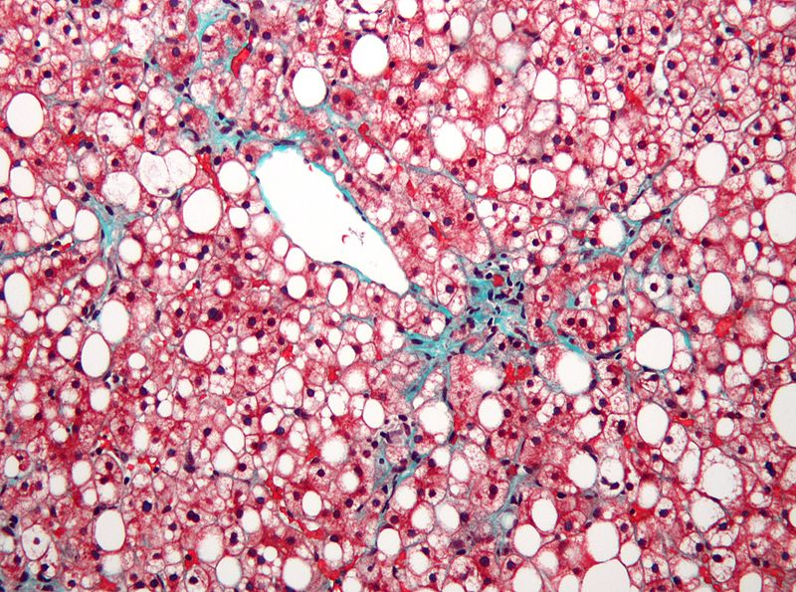

Slide 11
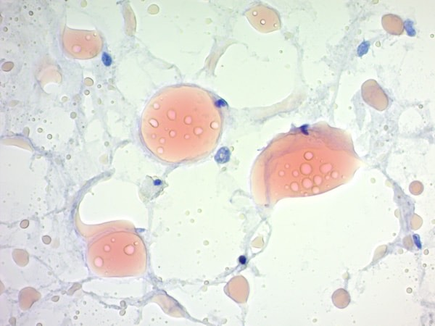
Oil red 0

Slide 12
Είδη νέκρωσης
Πηκτική νέκρωση
Ρευστοποιός νέκρωση
Γαγγραινώδης νέκρωση
Νέκρωση λίπους
Τυροειδής νέκρωση

Slide 13
Πηκτική Νέκρωση
Προυποθέτει τη διατήρηση του βασικού περιγράμματος του πηκτικού κυττάρου για ένα διάστημα τουλάχιστον μερικών ημερών
Οι προσβεβλημένοι ιστοί παρουσιάζουν αυξημένη σύσταση
Η βλάβη μετουσιώνει όχι μόνο τις δομικές πρωτεϊνες αλλά και τα ένζυμα και έτσι παρεμποδίζει την πρωτεόλυση του κυττάρου
Χαρακτηριστικό υποξικού θανάτου
- έμφρακτο μυοκαρδίου (οξεόφιλα, πηκτικά, απύρηνα κύτταρα μπορούν να παραμείνουν για εβδομάδες)
- έμφρακτο νεφρού
- έμφρακτο σπληνός
Η διαδικασία της πηκτικής νέκρωσης, με διατήρηση της γενικής αρχιτεκτονικής του ιστού, είναι χαρακτηριστική του υποξικού θανάτου των κυττάρων σε όλους τους ιστούς, ΕΚΤΟΣ από τον εγκέφαλο

Slide 14
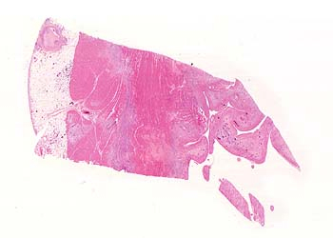
Η περιοχή της πηκτικής νέκρωσης έχει έντονο ροζ χρώμα συγκριτικά με το πιο αραιοχρωματικό βιώσιμο μυοκάρδιο. Οι υποκύανης χροιάς περιοχές εκατέρωθεν της νεκρωτικής ζώνης αντιστοιχούν στον οργανούμενο φλεγμονώδη κοκκιώδη ιστό που έχει σχηματιστεί ως απάντηση στη νέκρωση

Slide 15
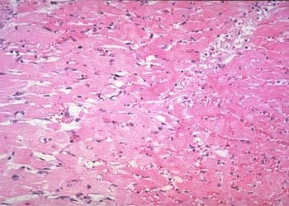
Μυοκάρδιο με πηκτική νέκρωση. Παρατηρήστε τη συμβολή μεταξύ βιώσιμου και νεκρωτικού μυοκαρδίου. Παρατηρήστε το ομοιογενές, ροζ κυτταρόπλασμα και την απώλεια των πυρήνων των μυοκαρδιακών κυττάρων στην περιοχή της πηκτικής νέκρωσης

Slide 16
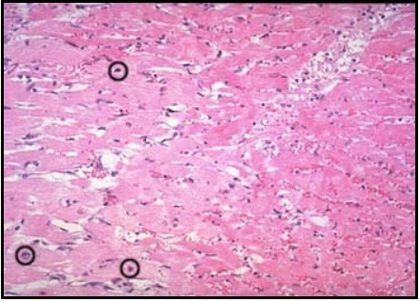
Πυρήνες βιώσιμων μυοκαρδιακών ινών

Slide 17
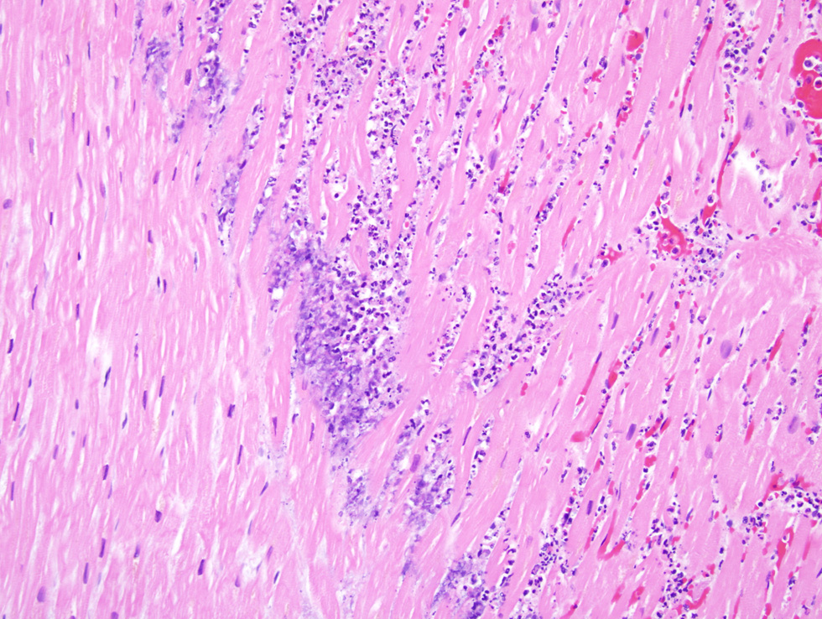
Μυοκάρδιο με πηκτική νέκρωση (δεξιά δύο τριτημόρια) με παρουσία απύρηνων ηωσινοφιλικών μυοκαρδιακών ινών. Τα λευκοκύτταρα εμφανίζονται στον διάμεσο ιστό λόγω της αντίδρασης των νεκρωμένων μυών. Συγκρίνετε με τις φυσιολογικές ίνες στο αριστερό μέρος της εικόνας

Slide 18
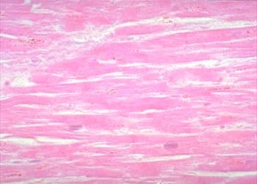
Μυοκάρδιο με πηκτική νέκρωση: κεντρική περιοχή του εμφράκτου. Η αρχιτεκτονική των κυττάρων φαινομενικά διατηρείται. Οι λιγοστοί πυρήνες που φαίνονται είναι αρκετά αραιοχρωματικοί (πυρηνικά φαντάσματα)

Slide 19
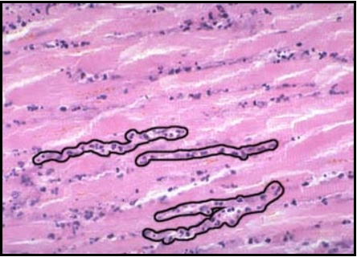
Μυοκάρδιο με πηκτική νέκρωση. Επισημαίνονται τα κύτταρα οξείας φλεγμονής

Slide 20
Ρευστοποιός νέκρωση
Απελεύθερωση ισχυρών υδρολυτικών ενζύμων που αποδομούν τα κυτταρικά συστατικά και την εξωκυττάρια ουσία
Χαρακτηριστική των τοπικών βακτηριακών ή σπανίως μυκητιασικών λοιμώξεων, καθώς τα μικρόβια προκαλούν την συσσώρευση φλεγμονωδών κυττάρων
Ρευστοποιός νέκρωση στον εγκέφαλο (συνεπεία υποξίας/ισχαιμίας)
κυστική κοιλότητα με νερό και νεκρωτικά υπολείμματα
Η ρευστοποιός νέκρωση προκαλεί πλήρη πέψη των νεκρωμένων κυττάρων. Το τελικό αποτέλεσμα είναι ο μετασχηματισμός του ιστού σε μια υδαρή πυκνόρρευστη μάζα.

Slide 21
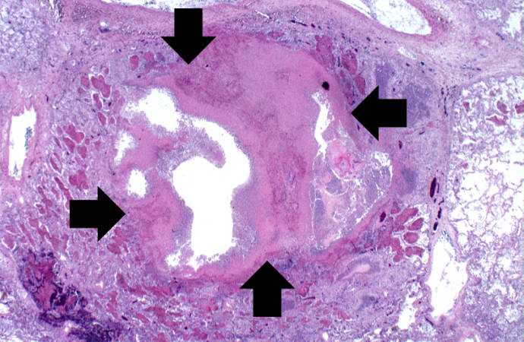
Ρευστοποιός νέκρωση στον πνεύμονα: Απόστημα. Παρατηρήστε ότι το περιεχόμενο της αποστηματικής κοιλότητας έχει εν μέρει απομακρυνθεί

Slide 22
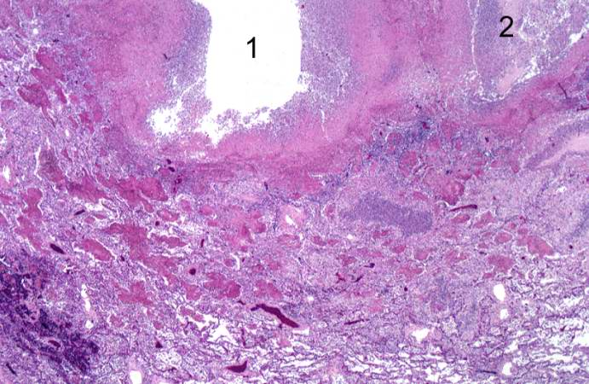
Ρευστοποιός νέκρωση στον πνεύομονα: Φαίνονται τα χείλη του σποστήματος. Στο κέντρο του σποστήματος, το νεκρωτικό υλικό έχει απομακρυνθεί (1), ενώ παρακείμενα βλέπουμε τον φλεγμονώδη κοκκιώδη ιστό (κυρίως ουδετερόφιλα πολυμορφοπύρηνα) και υπολείμματα νεκρωμένου πνευμονικού ιστού (2), τα οποία δεν έχουν ακόμη απομακρυνθεί.

Slide 23
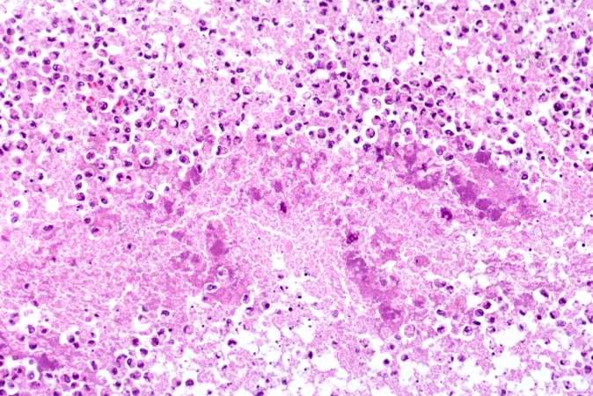
Ρευστοποιός νέκρωση: Κέντρο του αποστήματος με ουδετερόφιλα πολυμορφοπύρηνα και νεκρωτικά υπολείμματα

Slide 24
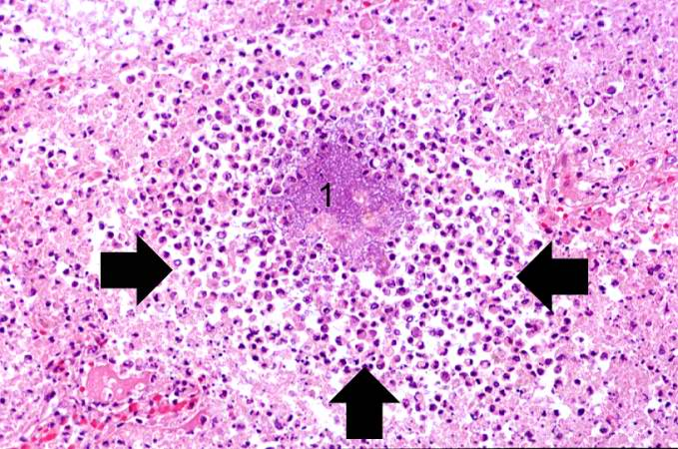
Ρευστοποιός νέκρωση: Μικρό απόστημα με άφθονα φλεγμονώδη κύτταρα (κυρίως πολυμορφοπύρηνα) (βέλη). Στο κέντρο του σποστήματος διακρίνεται μια βακτηριακή αποικία. (1)

Slide 25
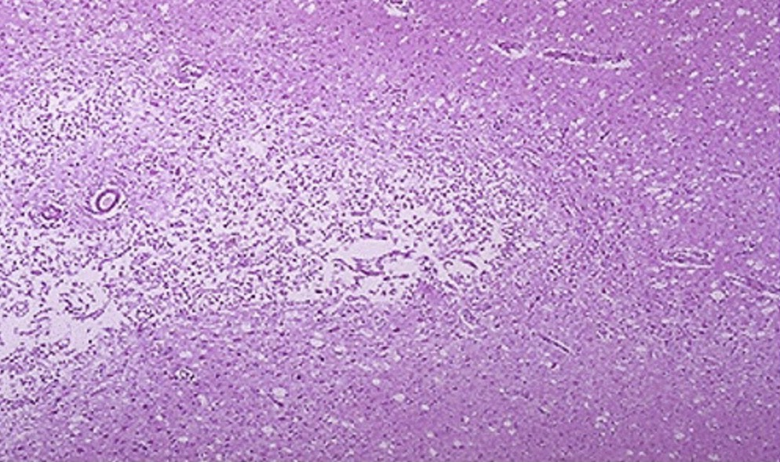
Ρευστοποιός νέκρωση στον εγκέφαλο. Φυσιολογκός εγκεφαλικός ιστός δεξιά. Παρατηρήστε την απώλεια των νευρώνων και των νευρογλοιακών κυττάρων και τον σχηματισμό ενός κυστικού χώρου στην περιοχή της ρευστοποιού νέκρωσης (αριστερά και κέντρο)

Slide 26
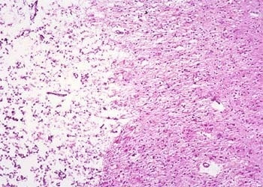
Ρευστοποιός νέκρωση στον εγκέφαλο: Μονοπυρηνικό διήθημα από φαγοκύτταρα με άφθονο κυτταρόπλσσμα (μακροφάγα) στην περιφέρεια της κύστης

Slide 27
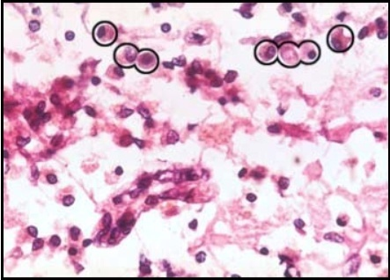
Μονοπύρηνα φαγοκύτταρα/μακροφάγα απομακρύνουν τα λιπιδιακά υπολείμματα από την περιοχή της ρευστοποιού νέκρωσης

Slide 28
Γαγγραινώδης νέκρωση
Δεν αποτελεί ξεχωριστό τύπο κυτταρικού θανάτου
Συνήθως ο όρος χρησιμοποιείται για ένα άκρο, γενικώς το κάτω άκρο, το οποίο έχει απολέσει την αιμάτωσή του και έχει υποστεί πηκτική νέκρωση (ξηρή γάγγραινα)
Όταν προστίθεται βακτηριακή λοίμωξη, πάνω στην πηκτική νέκρωση, τότε αυτή τροποποιείται από την υδρολυτική δράση των βακτηριδίων και των προσερχόμενων λευκοκυττάρων (υγρή γάγγραινα)

Slide 29
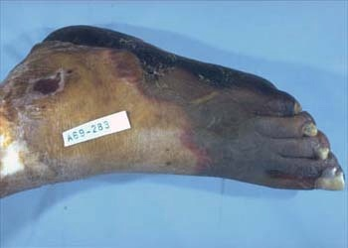
Ξηρή γάγγραινα

Slide 30
Νέκρωση Λίπους
Όρος καλά εγκατεστημένος στο ιατρικό λεξιλόγιο, στην πραγματικότητα όμως δεν παριστά κάποιον ειδικό τύπο νέκρωσης
Περιγραφικός όρος μιας περιοχικής εστιακής καταστροφής του λιπώδους ιστού (τυπικό παράδειγμα λιπονέκρωση του περιπαγκρεατικού λιπώδους ιστού στα πλαίσια οξείας παγκρεατίτιδας)
Ενεργοποιημένα παγκρεατικά ένζυμα από τα κατεστραμμένα κύτταρα των αδενοκυψελών ρευστοποιούν τις κυτταρικές μεμβράνες των λιποκυττάρων. Οι ενεργοποιημένες λιπάσες διασπούν τα τριγλυκερίδια των εστέρων που περιέχονται μέσα στα λιποκύτταρα. Τα απελευθερωμένα λιπαρά οξέα ενώνονται με το ασβέστιο και παράγουν τις μακροσκοπικά ορατές σαν άσπρη κιμωλία περιοχές (σαπωνοποίηση του λίπους)

Slide 31
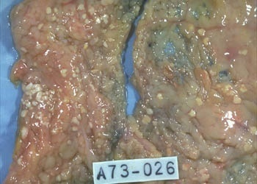
Οι δίκην κιμωλίας λευκωπές περιοχές στο επίπλουν αντιστοιχούν στο ασβέστιο που αντιδρά με ελεύθερα λιπαρά οξέα (σαπωνοποίηση)

Slide 32
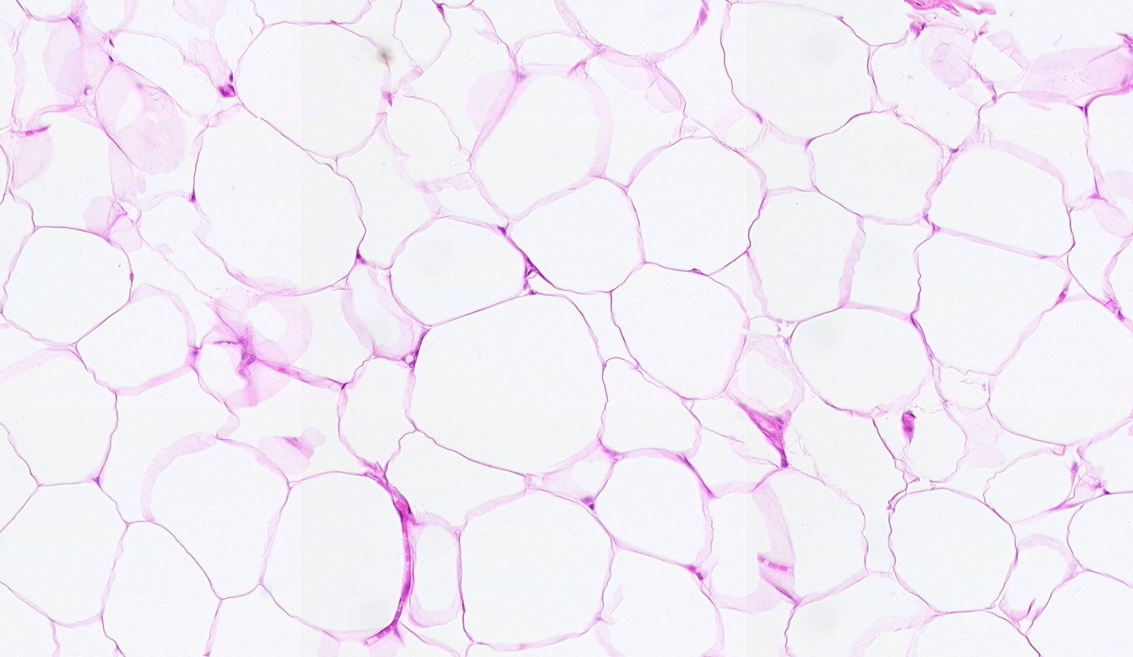

Slide 33
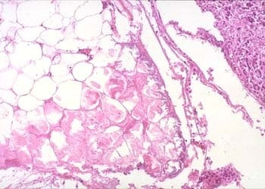
Εστίες νεκρωμένων λιποκυττάρων, όπου φαίνονται οι σκιές των περιγραμμάτων τους. Βασεόφιλες εναποθέσεις ασβεστίου, περιβαλλόμενες από μία φλεγμονώδη αντίδραση. Κυτταρικά φαντάσματα, τα οποία είναι απύρηνα λιποκύτταρα, αποτελούμενα από άμορφο κοκκιώδες συγκριμματικό υλικό.Το βαθύ ροζ-κυανό, ελαφρά κοκκώδες υλικό στο κυτταρόπλασμα ορισμένων νεκρωτικών λιποκυττάρων αναπαριστά εναπόθεση ασβεστίου. Πρόκειται για μορφή δυστροφικής ασβέστωσης
Το

Slide 34
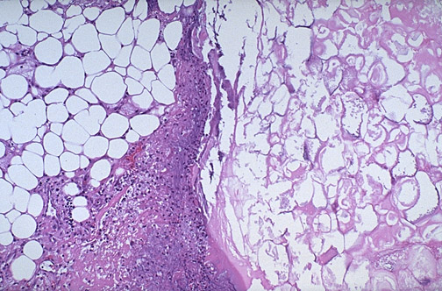
Κυτταρικά φαντάσματα, τα οποία είναι απύρηνα λιποκύτταρα, αποτελούμενα από άμορφο κοκκιώδες συγκριμματικό υλικό.

Slide 35
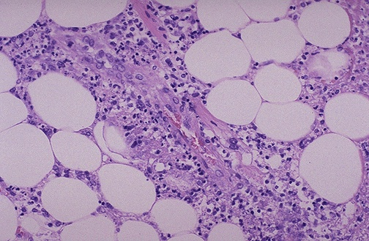
Πολυμορφοπυρηνική διήθηση και αρχόμενη λιπονέκρωση

Slide 36
Τυροειδής νέκρωση
Ξεχωριστός τύπος νέκρωσης – συναντάται συχνά σε εστίες φυματιώδους λοίμωξης
Ο όρος προέρχεται από τη μακροσκοπική εμφάνιση σε λευκό τυρί της περιοχής της νέκρωσης
Μικροσκοπική Εικόνα:
η νεκρωτική εστία φαίνεται να αποτελείται από άμορφα, χωρίς δομή, κοκκιώδη υπολείμματα που περιβάλλονται από
σαφή φλεγμονώδη δακτύλιο (κοκκιωματώδης φλεγμονή)
– πολυπύρηνα γιγαντοκύτταρα
– μακροφάγα
– λεμφοκύτταρα
Σε αντίθεση με την πηκτική νέκρωση, η αρχιτεκτονική του ιστού στην τυροειδή νέκρωση έχει πλήρως εξαφανιστεί

Slide 37
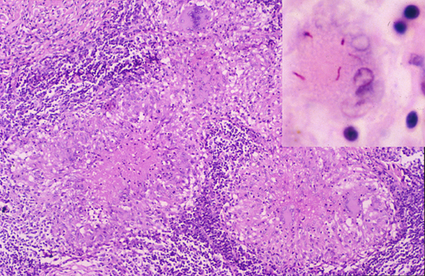
Η περιοχή της τυροειδούς νέκρωσης έχει τη μορφή άμορφων κοκκωδών κυτταρικών συντριμμάτων/άμορφης κοκκώδους σκόνης, χωρίς διατήρηση στοιχείων της προυπάρχουσας αρχιτεκτονικής του ιστού. Περιβάλλεται δε από κοκκιωματώδη φλεγμονή

Slide 38
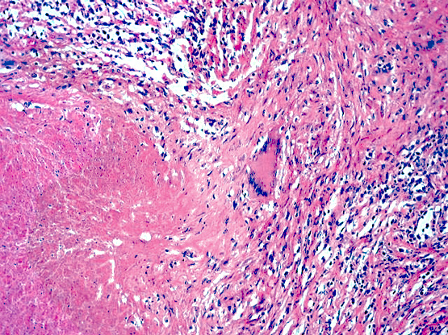
Τα οζίδια της τυροειδούς νέκρωσης έχουν ροζ χρώμα, στερούνται δομικής οργάνωσης και αντίθετα με την πηκτική νέκρωση, η αρχιτεκτονική και το περίγραμμα των κυττάρων έχουν σε μεγάλο βαθμό καταστραφεί. Παρατηρήστε τα γιγαντοκύτταρα τύπου Langhans

Slide 39
Αμυλοείδωση
Η Αμυλοείδωση ΔΕΝ αποτελεί ΜΙΑ ΝΟΣΟ, αλλά ΌΡΟ που χαρακτηρίζει ευρύ φάσμα διαταραχών που φέρουν ένα κοινό χαρακτηριστικό :
την εξωκυττάρια εναπόθεση αμυλοειδούς σε όργανα και ιστούς
Ο όρος περιγράφει παθολογική αναδίπλωση και χαρακτηριστική ινιδώδη διάταξη πρωτεϊνικών μορίων, ποικίλης προέλευσης
Έχουν περιγραφεί 27 πρωτεΐνες με αμυλοειδογόνο ιδιότητα
Σε όλους τους τύπους (Α) το αμυλοειδές περιέχει:
Ι. SAP (Serum Amyloid P-component),
μια γλυκοπρωτεΐνη που συνδέει το αμυλοειδές ανεξάρτητα από την πρωτεΐνη προέλευσης
ΙΙ. αποκαλύπτεται με ερυθρόν του Congo

Slide 40
Αμυλοείδωση
Πρωτοπαθής
Δευτεροπαθής
Οικογενής
Αποτελεί την πιο συχνή μορφή
Πλασματοκυτταρική δυσκρασία με κλωνική ανάπτυξη πλασματοκυττάρων (5-10%) και παραγωγή ελαφρών αλυσίδων (συνηθέστερα λ)
Συστηματική,
με προσβολή δυνητικά όλων των οργάνων
Εντοπισμένη (οφθαλμός,λάρυγγας,δέρμα)
Αποτέλεσμα σχηματισμού αμυλοειδούς από την πρωτεΐνη «αμυλοειδές Α του ορού- SAA», πρωτεΐνη οξείας φάσεως
Υπάρχουν πολλοί τύποι SAA
Απαντά σε ασθενείς με:
ρευματοειδή αρθρίτιδα
φλεγμονώδη νοσήματα του εντέρου
οικογενή Μεσογειακό πυρετό κ.α.
Ομάδα νοσημάτων που μεταδίδονται με τον αυτοσωματικό επικρατούντα χαρακτήρα
Μια μεταλλαγμένη πρωτεΐνη σχηματίζει ινίδια αμυλοειδούς
Εκδηλώνονται στη μέση ηλικία
Η διάγνωση της συστηματικής αμυλοείδωσης στηρίζεται στη βιοψία
που αποκαλύπτει εναποθέσεις αμυλοειδούς AL
Λήψη από όργανο με κλινική εκδήλωση
Λήψη από όργανο χωρίς κλινική εκδήλωση (που μπορεί να προσβληθεί από αμυλοείδωση)
- Βιοψία από τον γαστρεντερικό σωλήνα (ορθού)
- Βιοψία χειλικών σιελογόνων αδένων
-Αναρρόφημα υποδόριου κοιλιακού λίπους

Slide 41
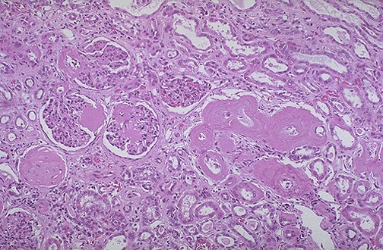
Αμυλεοείδωση νεφρού: Άμορφο ηωσινόφιλο υλικό στο μεσάγγειο και υποενδοθηλιακά που εξαλείφει το νεφρικό σπείραμα. Εναποθέσεις και στο τοίχωμα αγγείων, στο διάμεσο χώρο και γύρω από τα σωληνάρια.

Slide 42
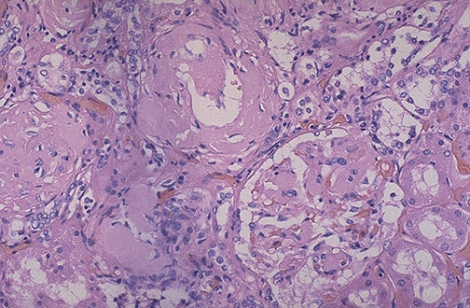

Slide 43
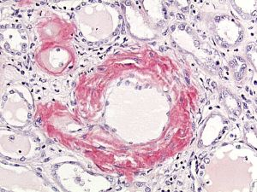
Ερυθρό του Κογκό

Slide 44
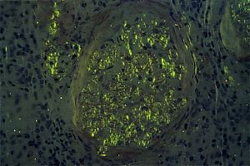

Slide 45
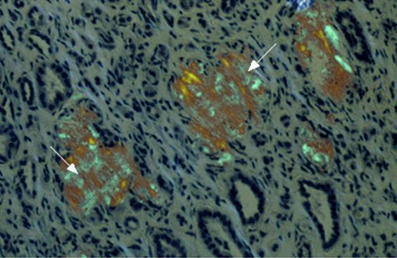

Slide 46
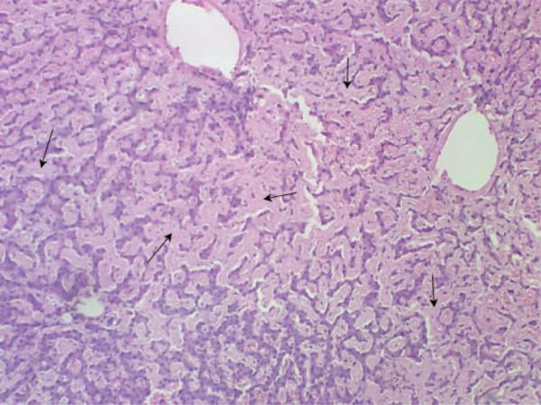
Αμυλοείδωση ήπατος: Εναπόθεση αμυλοειδούς στα αγγεία και τα κολποειδή, που οδηγεί σε ατροφία των ηπατικών δοκίδων

Slide 47
Τέλος παρουσίασης Σας ευχαριστώ!

